Slide 1
Министерство образования РМ Портфолио Пономаревой Юлии Анатольевны учителя истории и обществознания МОУ «Средняя общеобразовательная школа с углубленным изучением отдельных предметов № 24» г.о.Саранск
Дата рождения: 02.02.1991
Профессиональное образование: учитель истории и учитель права, МГПИ им. Е. М. Евсевьева № диплома ОКА № 97857,
Дата выдачи 24.06.2013, регистрационный номер 969
Стаж педагогической работы (по специальности): 9 лет
Общий трудовой стаж: 9 лет
Наличие квалификационной категории: первая
Дата последней аттестации: 25.11.2016

Slide 2
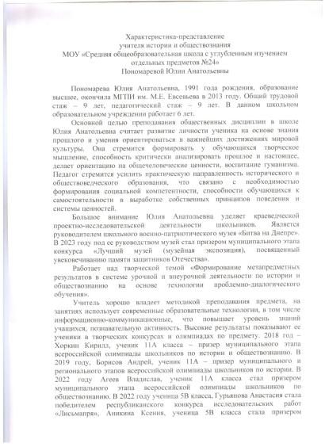
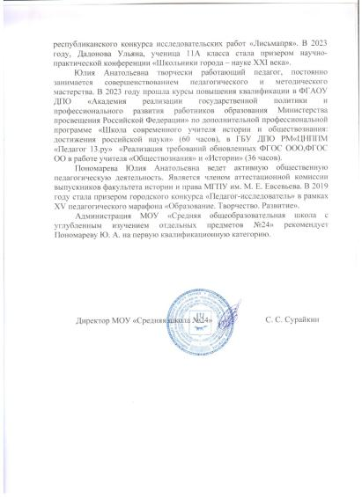
Характеристика - представление

Slide 3
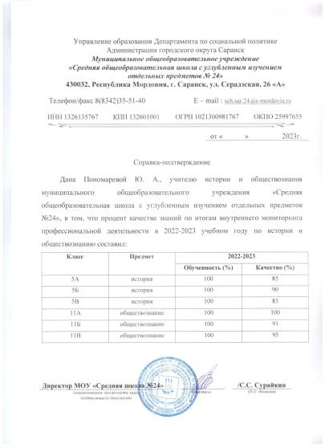
1. Качество знаний по итогам внутреннего мониторинга учебных достижений обучающихся за межаттестационный период

Slide 4
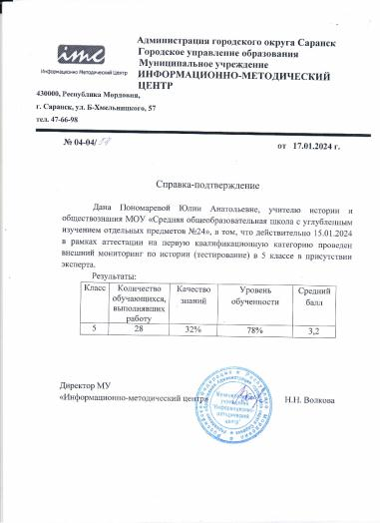
2. Качество знаний по итогам внешнего мониторинга учебных достижений обучающихся за межаттестационный период

Slide 5
3. Реализация: программ углубленного изучения предмета; профильного обучения

Slide 6
4. Участия в инновационной (экспериментальной) деятельности

Slide 7
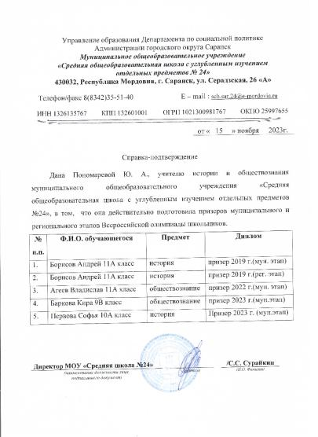
5. Участия обучающихся во Всероссийской предметной олимпиаде

Slide 8
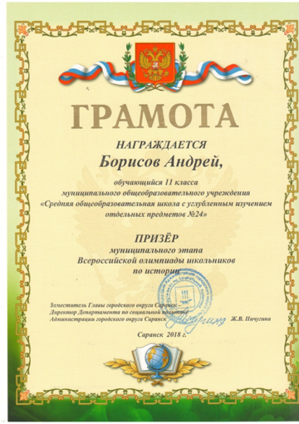
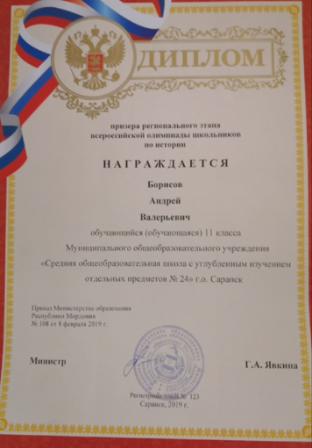
5. Участия обучающихся во Всероссийской предметной олимпиаде

Slide 9
5. Участия обучающихся во Всероссийской предметной олимпиаде
Муниципальный уровень - 8 баллов Республиканский уровень – 8 баллов

Slide 10
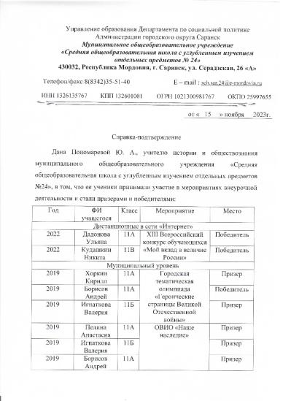
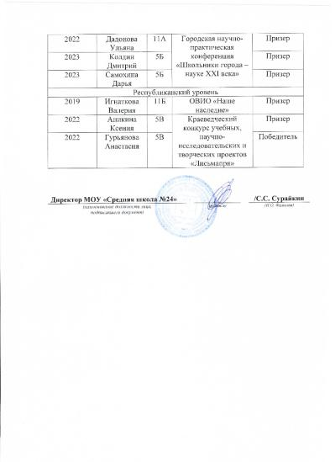
6. Позитивные результаты внеурочной деятельности обучающихся по учебным предмета

Slide 11
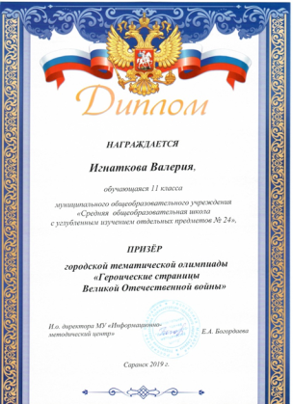
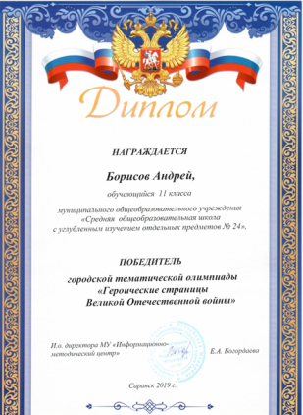
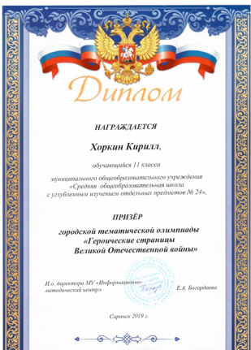
6. Позитивные результаты внеурочной деятельности обучающихся по учебным предмета

Slide 12
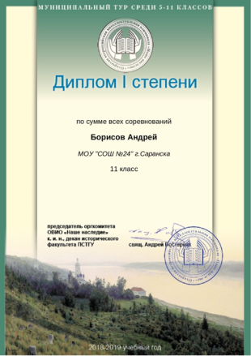
6. Позитивные результаты внеурочной деятельности обучающихся по учебным предмета

Slide 13
6. Позитивные результаты внеурочной деятельности обучающихся по учебным предмета
Муниципальный уровень- 4 балла

Slide 14
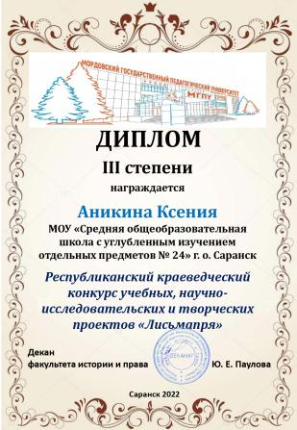
6. Позитивные результаты внеурочной деятельности обучающихся по учебным предмета
Республиканский уровень- 6 баллов

Slide 15
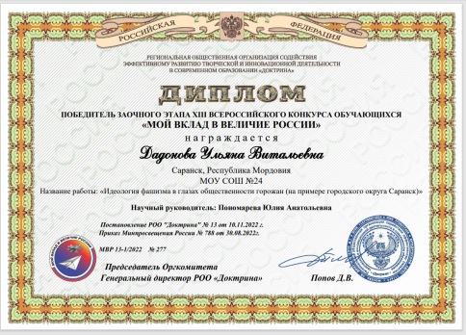
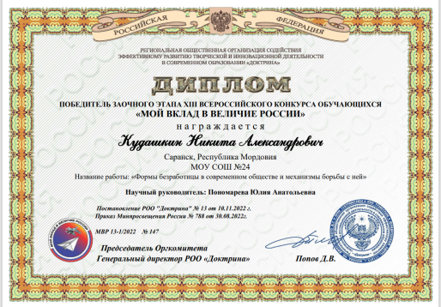
6. Позитивные результаты внеурочной деятельности обучающихся по учебным предмета
Заочные/дистанционные мероприятия в сети «Интернет» - 2 балла

Slide 16
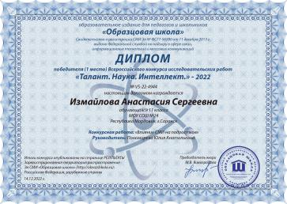

Slide 17
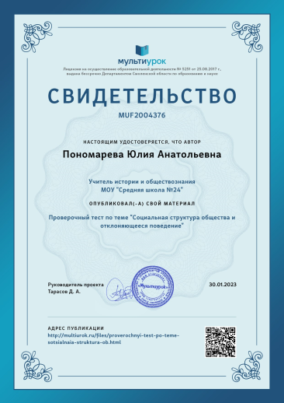
7. Наличие публикаций, включая интернет-публикации
Материалы, прошедшие экспертизу на сайтах, порталах сети Интернет – 2 балла

Slide 18
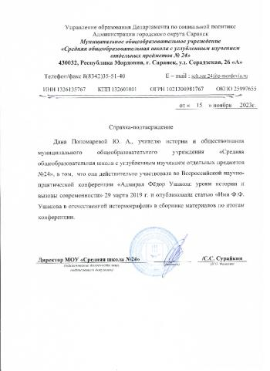
7. Наличие публикаций, включая интернет-публикации
Российский уровень - 5 баллов

Slide 19
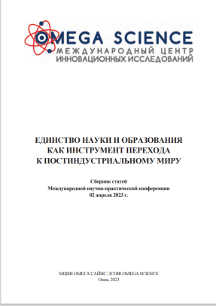
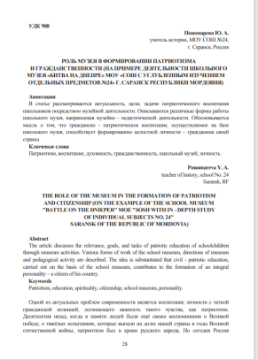
7. Наличие публикаций, включая интернет-публикации
Международный уровень - 6 баллов

Slide 20
8. Наличие авторских программ , методических пособий

Slide 21
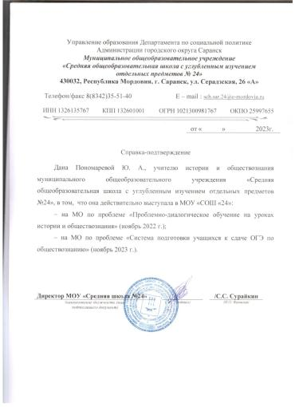
Уровень ОО – 2 балла

Slide 22
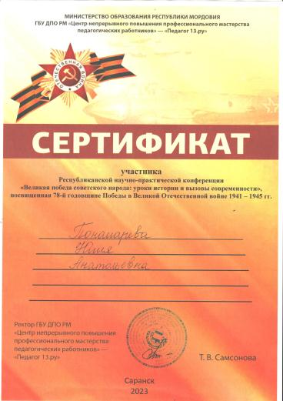
9. Выступления на научно-практических конференциях, педагогических чтениях, семинарах, секциях, методических объединениях
Республиканский уровень – 4 балла

Slide 23
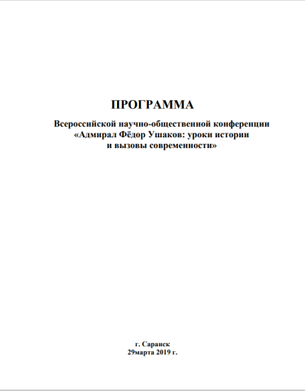
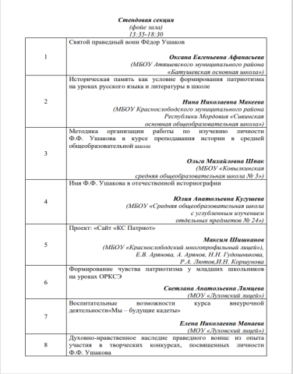
9. Выступления на научно-практических конференциях, педагогических чтениях, семинарах, секциях, методических объединениях
Российский уровень – 5 баллов

Slide 24
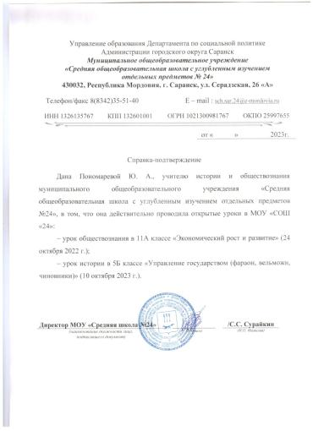
10. Проведение открытых уроков, мастер-классов, мероприятий
Уровень ОО – 2 балла

Slide 25
11. Наставничество

Slide 26
12. Экспертная деятельность

Slide 27
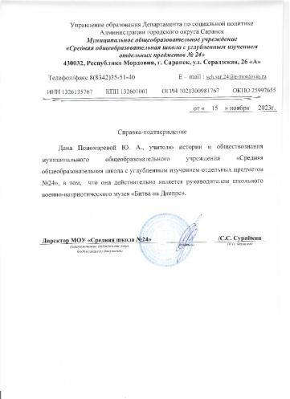
13. Общественно-педагогическая активность педагога: участие в экспертных комиссиях, апелляционных комиссиях, предметных комиссиях по проверке ОГЭ и ЕГЭ, в жюри конкурсов, депутатская деятельность и т.д.
Уровень образовательной организации – 2 балла

Slide 28
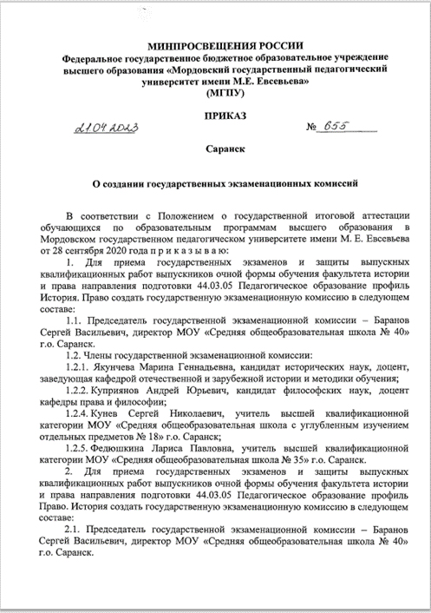
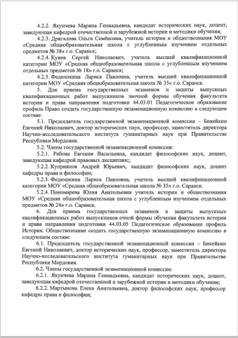
13. Общественно-педагогическая активность педагога: участие в экспертных комиссиях, апелляционных комиссиях, предметных комиссиях по проверке ОГЭ и ЕГЭ, в жюри конкурсов, депутатская деятельность и т.д.
Муниципальный уровень – 4 балла

Slide 29
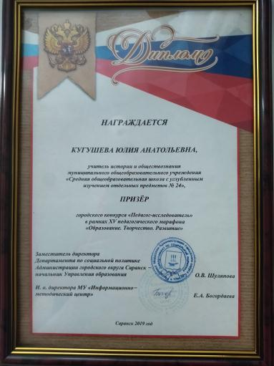
14. Участие педагога в профессиональных конкурсах
Муниципальный уровень – 5 баллов

Slide 30
15. Награды и поощрения педагога в межаттестационный период
Муниципальный уровень – 3 балла
Республиканский уровень – 4 балла

Slide 31
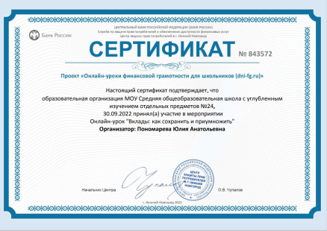
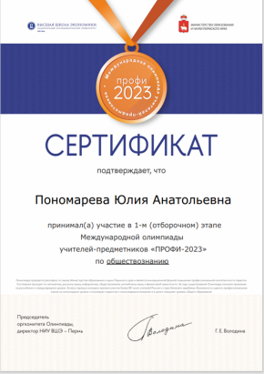
Дополнительная информация

